Slide 1
FREUDENBERG MEDICAL
Minimalinvasive Endoskopiegeräte - Beispiel Resolution™ Clipsystem von Boston Scientific
Dr.-Ing. Jörg Schneewind, President and CEO
Ann Arbor, 6. April 2018

Slide 2
Inhalt:
1. Vorstellung Dr.-Ing. Jörg Schneewind
2. Die Freudenberg Gruppe und Freudenberg Medical
3. Endoclip Geräte
4. Der Resolution™ Clip von Boston Scientific
5. Frage und Antwort

Slide 3
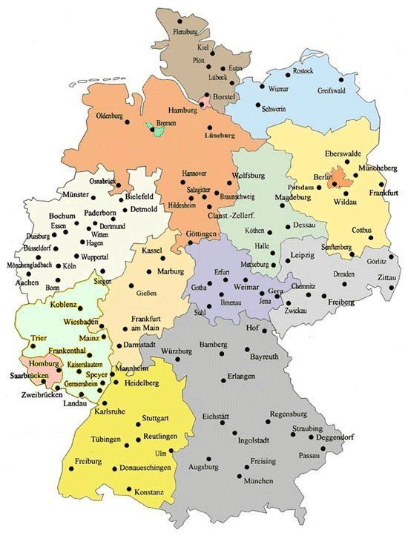
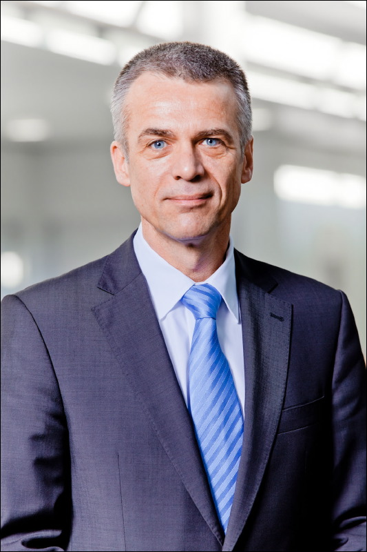
1. Introduction
Dr.-Ing. Jörg Schneewind
Geboren : 1961 in Dortmund, Nordrhein-Westfalen
Verheiratet, zwei Kinder (UM und MTU eng. graduates)
Werdegang:
1980 : Abitur
1980-82 : Bundeswehr
1982-89 : Maschinenbaustudium RWTH Aachen
1989-94 : Wissenschaftlicher Mitarbeiter am WZL der
RWTH Aachen, Promotion zum Dr.-Ing.
1994 : Eintritt in die Freudenberg Gruppe
1996-99 : Freudenberg England, Newcastle
1999 : Freudenberg USA, Plymouth, MI
seit 2004 : Aufbau von Freudenberg Medical mittels
einer "Buy-and-Build" - Strategie

Slide 4
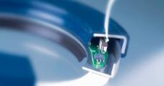

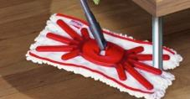
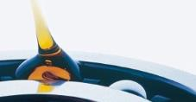

2. Freudenberg Group - Profile
Freudenberg is a family-owned group of companies active on the global stage. Its 10 business groups operate in various markets and service a wide range of industry sectors.
Creativity, quality, diversity and innovative strength are the company’s cornerstones. Reliability and responsible conduct rank among the basic values of the company which was founded 169 years ago.
Freudenberg is committed to partnerships with customers, and believes in long-term orientation, financial solidity and the excellence of over 45.000 associates in 60 countries around the globe.
  – Innovating Together

Slide 5
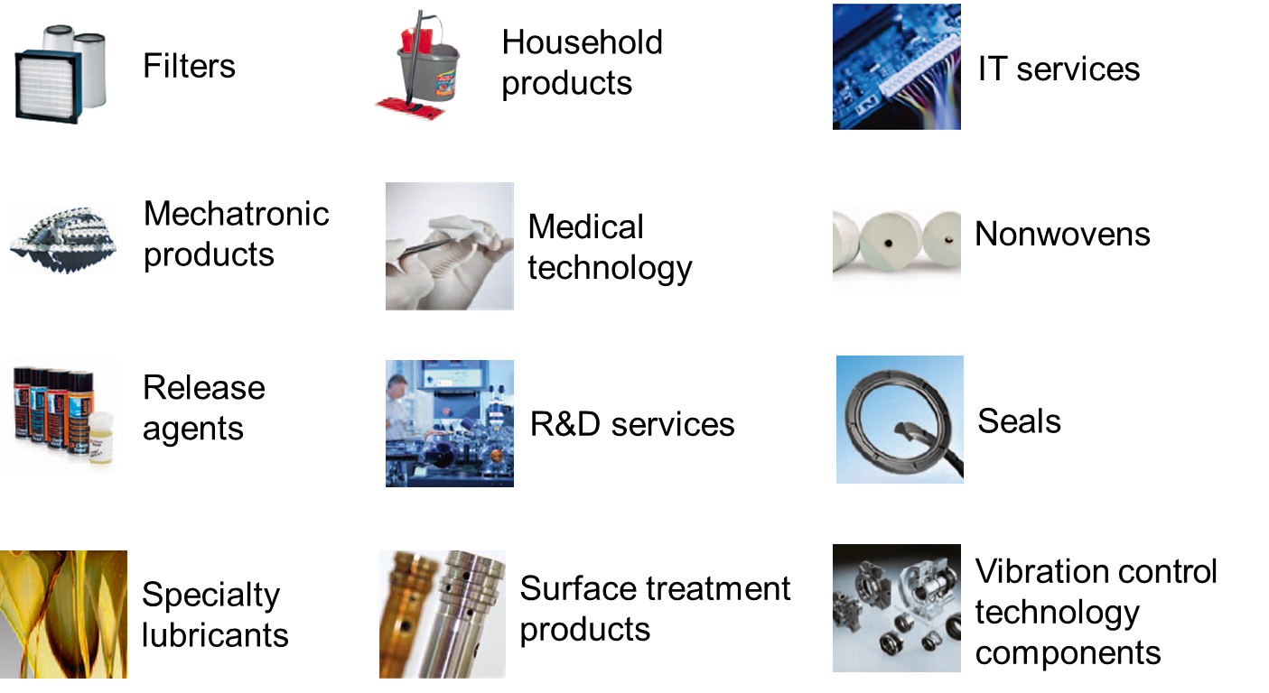
2. Freudenberg Group - Products
Haushalts-
Produkte
Filter
IT
Dienstleistungen
Mechatronische
Produkte
Medizintechnik
Spezialchemie-
Produkte
Dichtungen
Forschungs-
dienste
Schwingungstechnik-
Komponenten
Spezialchemie
Oberflächen-
technik

Slide 6

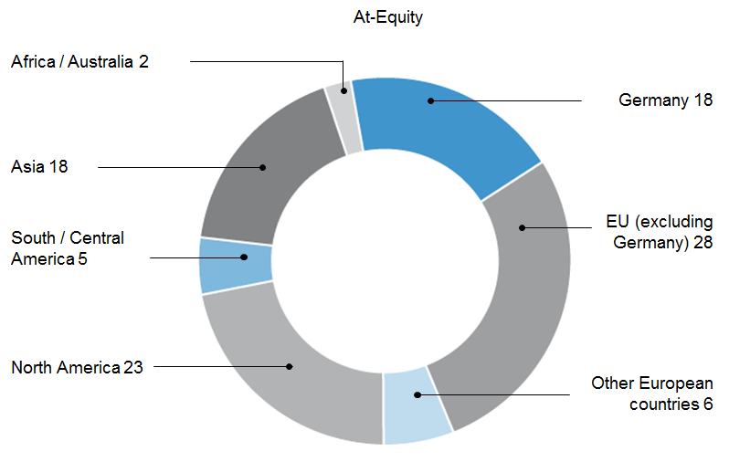
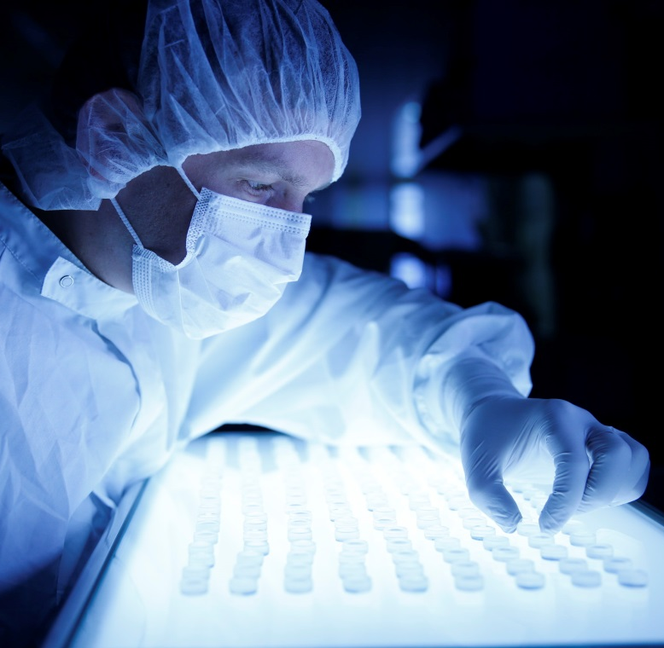
2. Freudenberg Group - Key Figures 2016
Sales: €8.6B ($10.7B)
Profit before Tax: €1.1B ($1.36B)
Headcount: 45,000
Equity / Total Assets ratio: ~45%
Sales by region (at-equity)

Slide 7



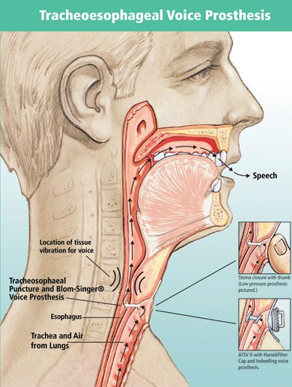


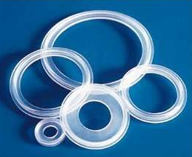
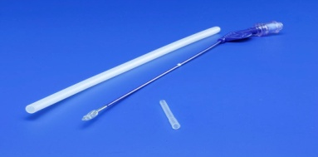
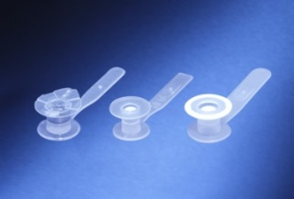
2. Freudenberg Medical - Profil
Sales*: US$ 230 M
Employees: 1.500
Specialty Components
Minimally Invasive Solutions
ENT Systems
* Combined 2016 Plan

Slide 8




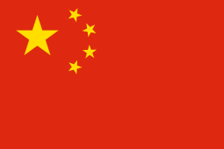
2. Freudenberg Medical - Globale Standorte
Jeffersonville, IN
Carrick-on-Shannon
Product Development
MIS Manufacturing
Catheters
Thermoplastic Extrusion
Galway
Minnetonka, MN
Hypotubes
PTFE Coating
Product Development
Carpinteria, CA
Silicone Extrusion
Silicone Molding
InHealth OEM Products
Wuerselen
Coatings
Kaiserslautern
Baldwin Park, CA
Silicone Extrusion
Silicone Molding
Thermoplastic Molding
Product Development
Thermoplastic Molding
Group
Gloucester, MA
Alajuela
Shenzhen
Sales* : US$ 230 M
Headcount: 1,500
Silicone Molding
MIS Manufacturing
Thermoplastic Molding
Thermoplastic Molding
* Combined 2016 Plan

Slide 9
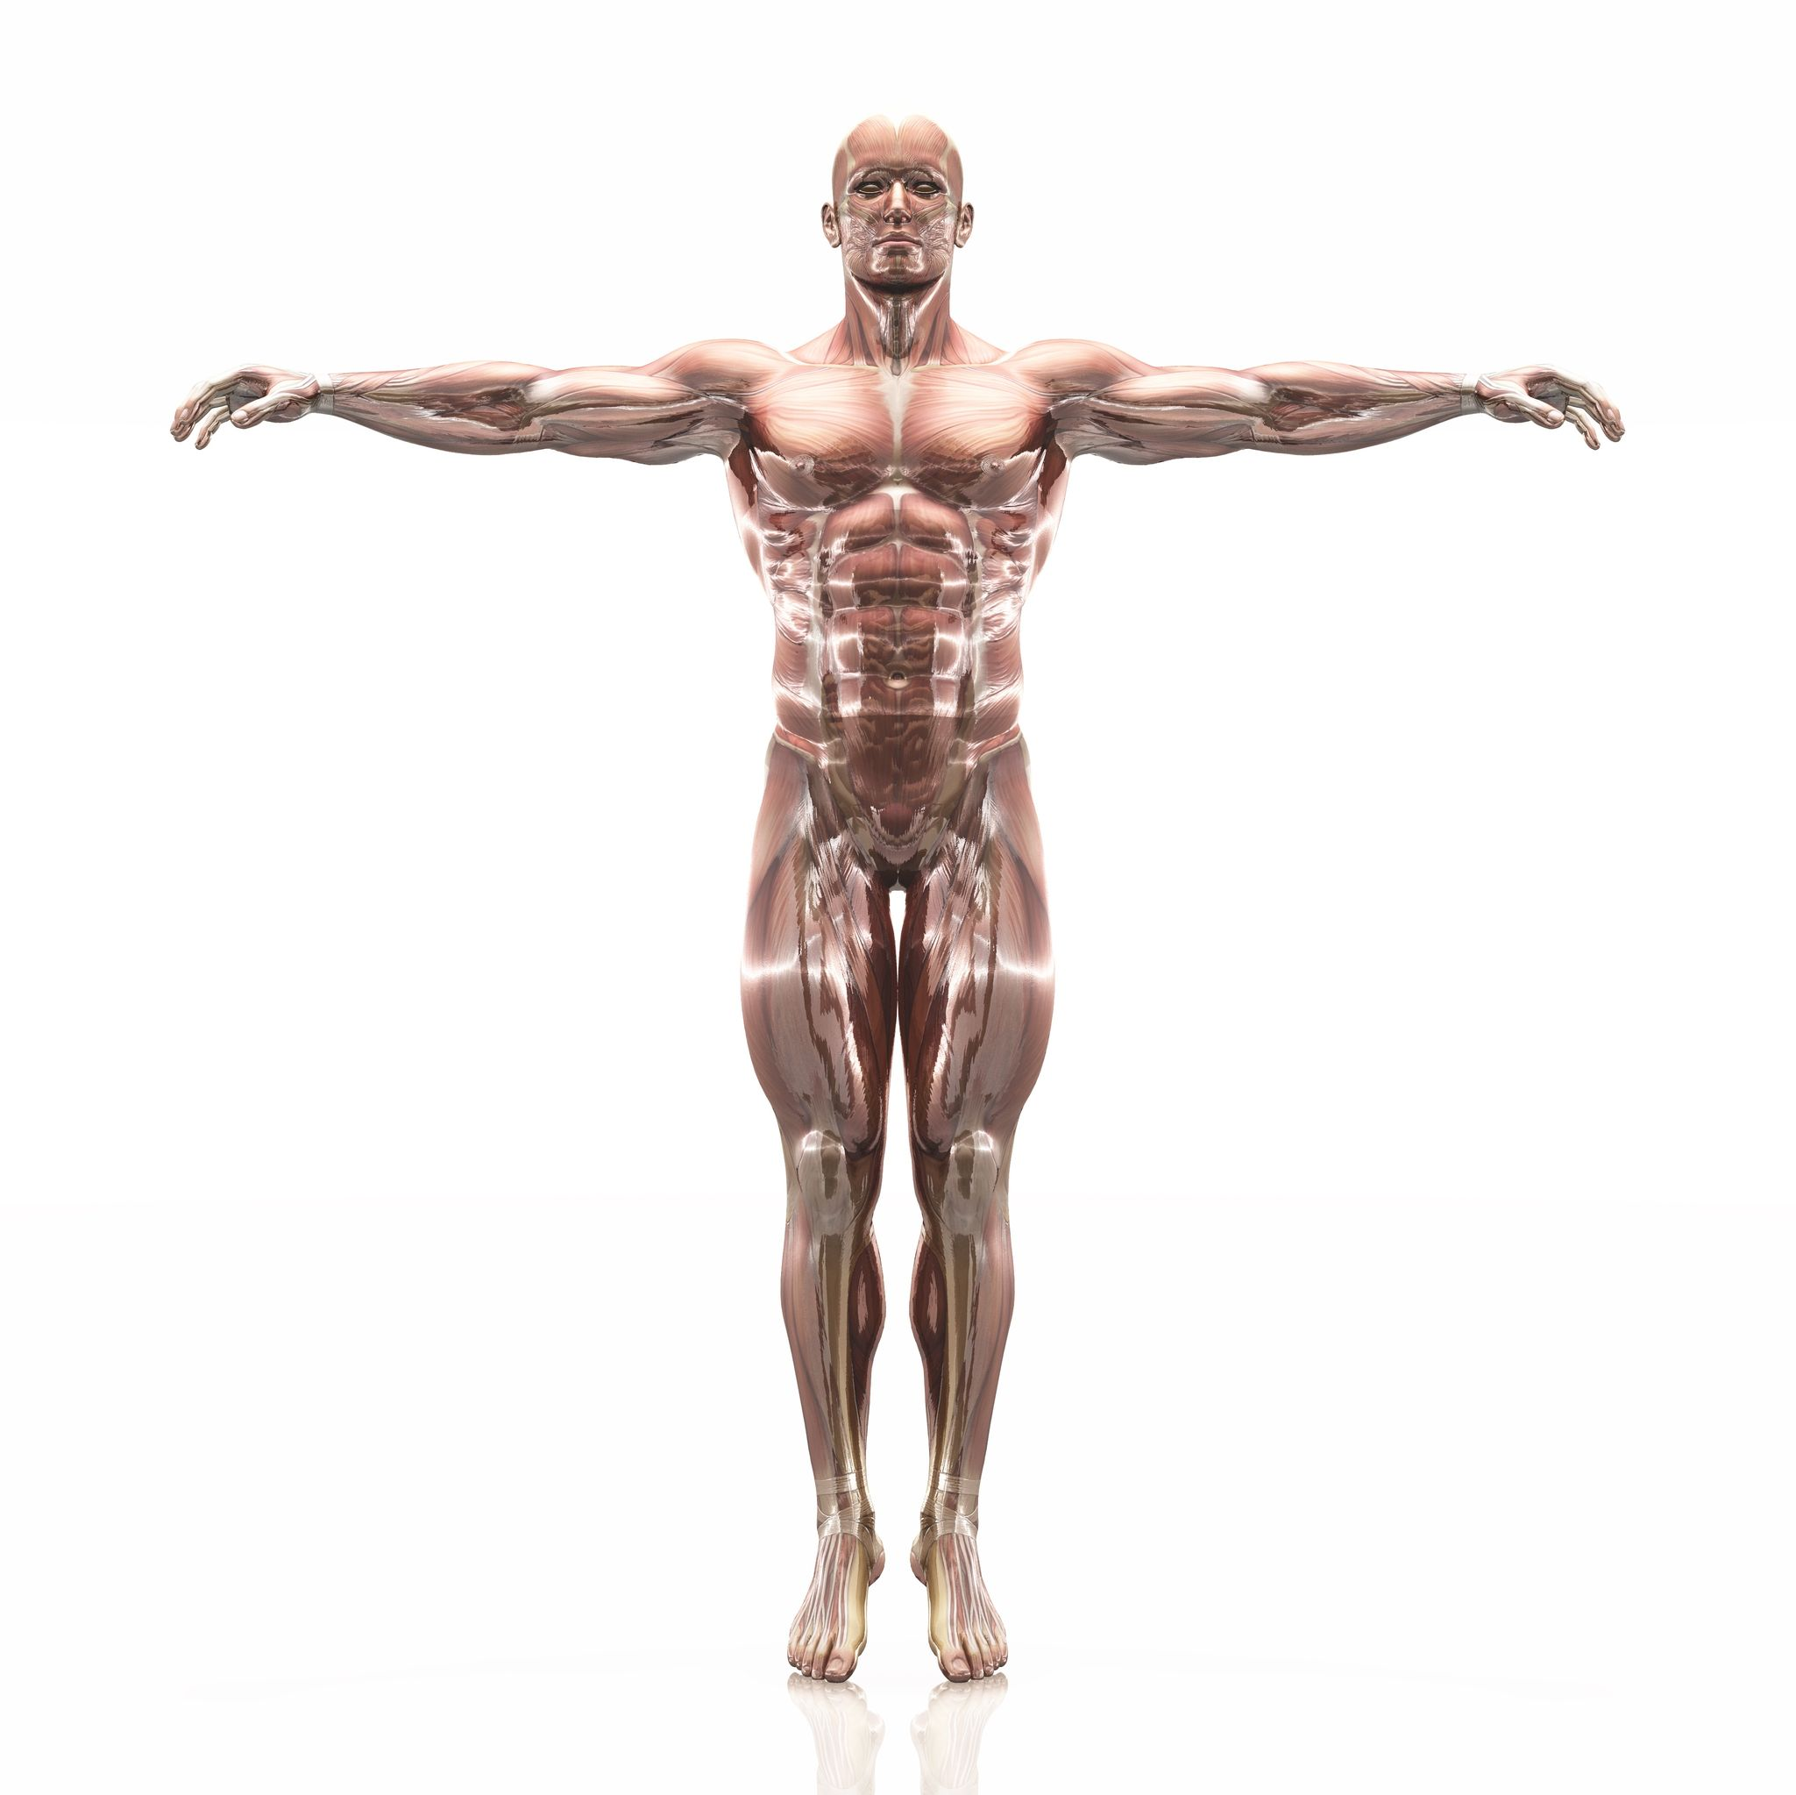
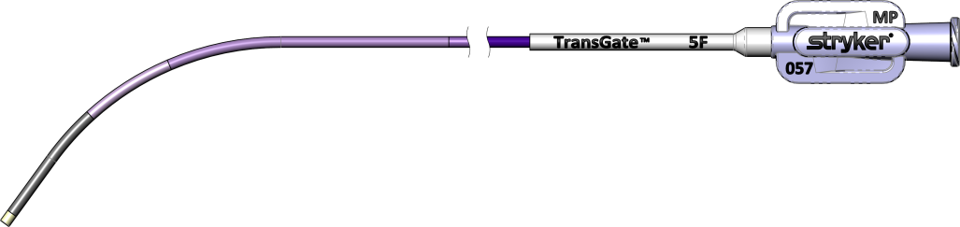
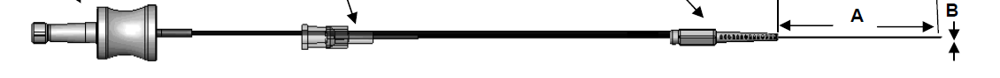
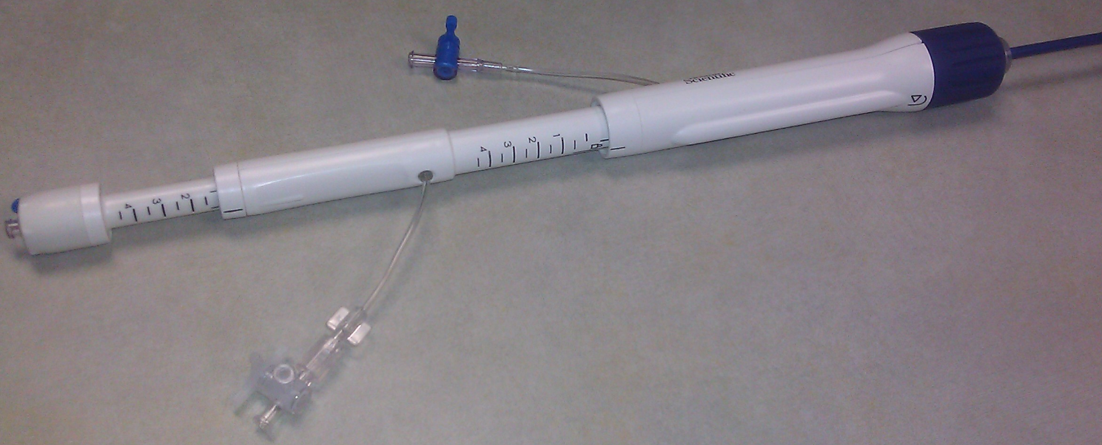
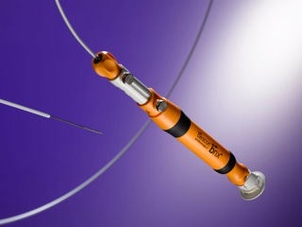
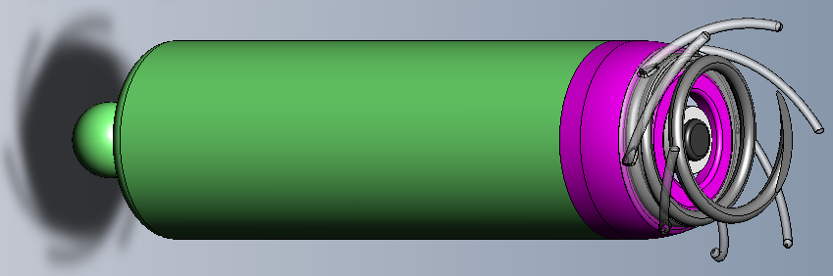
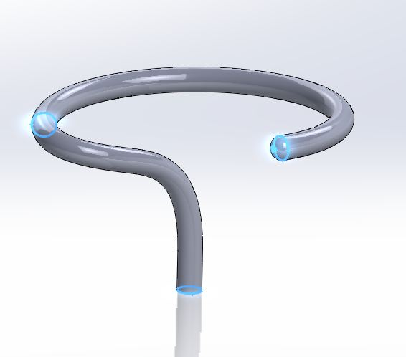
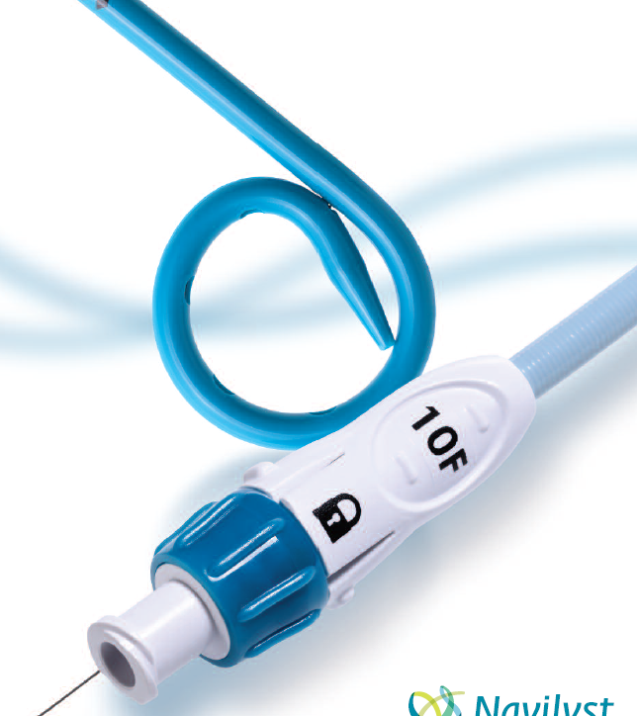
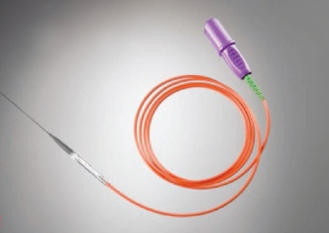
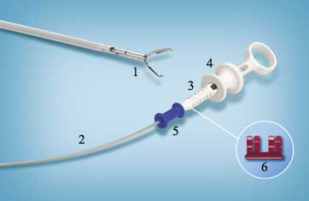
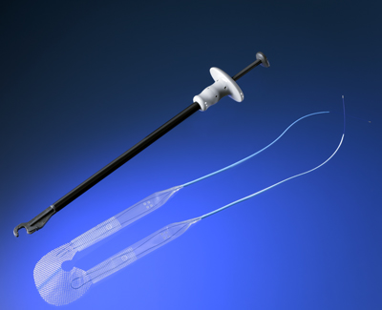
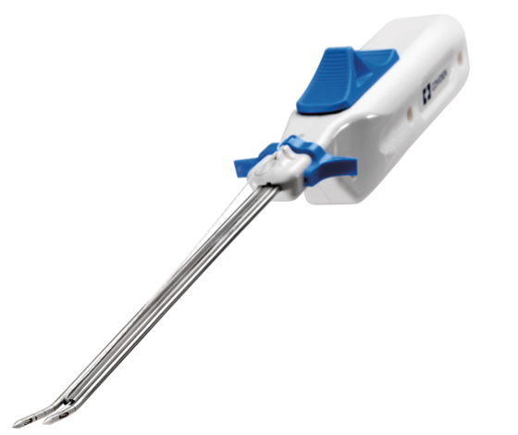
2. Freudenberg Medical - Minimalinvasive Lösungen
Opthalmic drug delivery catheter
Access: Subretinal
Neurovascular guide catheter
Access: Femoral artery
Leadless pacemaker catheter
Access: Femoral vein
Fine needle aspiration
Access: Esophageal
Electrophysiology catheter
Access: Femoral artery
Drainage catheter
Access: Percutaneous
Fractional flow measurement
Access: Femoral artery
Endoscopic clipping device
Access: Endoscope
Pelvic floor repair mesh
Access: Transvaginal
Meniscal repair
Access: Percutaneous

Slide 10
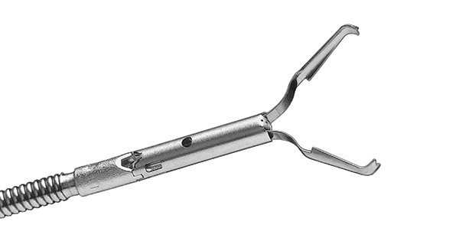
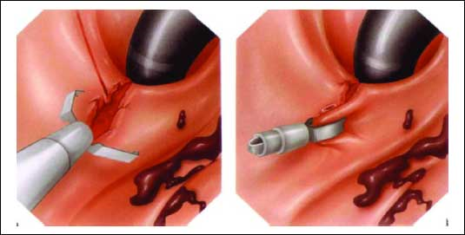
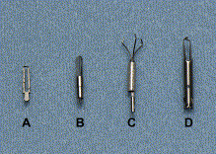
3. Endoclip Geräte
Ein Endoclip ist ein mechanisches Gerät das in der Endoskopie eingesetzt wird um zwei Flächen einer Wunde zu schließen. Wenn bei einer Endoskopie eine behandelbare Läsion (z. B. ein blutendes Gefäß) erkannt ist, kann durch den Kanal des Endoskops ein Endoclip eingeführt werden, und dann zum Verschließen des Gefäßes eingesetzt werden.
Seine Funktion ist vergleichbar mit der Naht bei groben chirurgischen Anwendungen. Allerdings werden Endoclips minimalinvasiv durch den Kanal eines Endoskops unter direkter Visualisierung angewendet.
Endoclips finden zum Beispiel Verwendung bei der Behandlung von Magen-Darm-Blutungen (im oberen und unteren GI Trakt), bei der Verhütung von Blutungen nach therapeutischen Verfahren wie Polipectomia, und um Magen-Darm-Perforationen zu schließen.
Blutendes Geschwür
Endoclips gibt es in verschiedenen Formen und Größen, einschließlich Geräte mit zwei und drei Zinken, und Systeme die man öffnen und schließen oder drehen kann, um die Platzierung zu erleichtern.
Verschiedene Formen

Slide 11
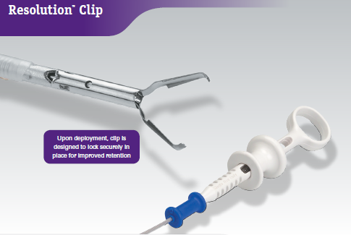
3. Endoclip Geräte
Das Konzept des Endoclips wurde erstmals Mitte der 70er Jahre beschrieben, aber paxistaugliche Geräte gibt es erst seit Ende der 80er. Heute gibt es eine Vielzahl von bedienungsfreundlichen und effektiven Geräten in verschiedenen Formen und Größen.
Seit 2004 ist der Resolution™ Clip der US-Firma Boston Scientific im Markt, und das Produkt hat sich mit dem Verkauf von weltweit über eine Million Geräten im Jahr 2015 zum Marktführer entwickelt.
Der Resolution™ Clip wird von Freudenberg Medical in der Fabrik in Jeffersonville, Indiana, im Reinraum hergestellt.

Slide 12
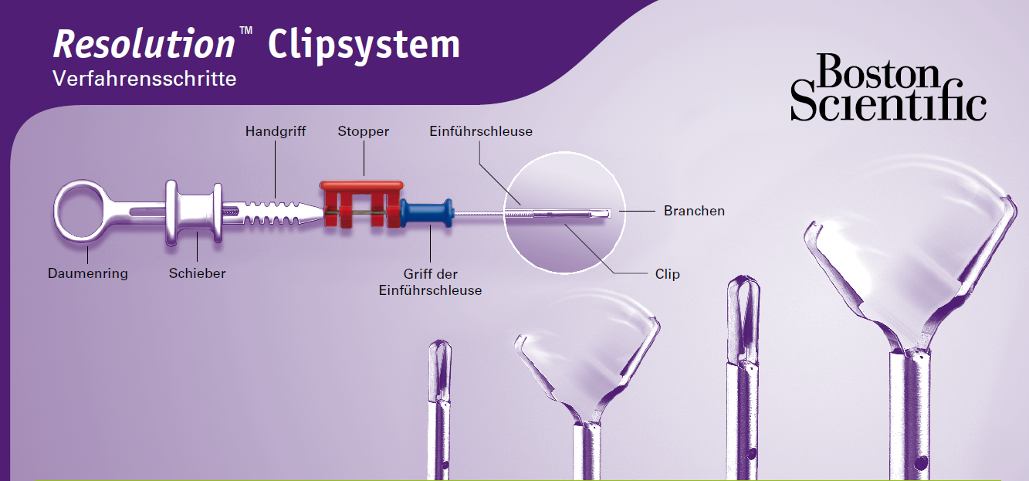
3. Resolution™ Clipsystem von Boston Scientific

Slide 13
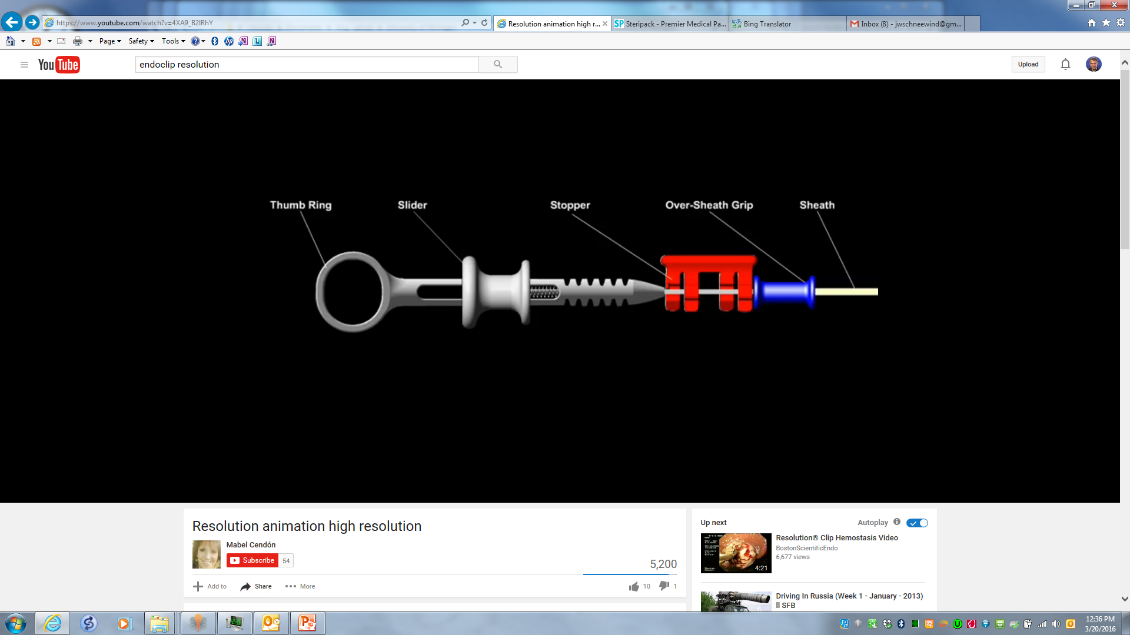
3. Resolution™ Clipsystem von Boston Scientific
Watch 1'08" video:
https://www.youtube.com/watch?v=4XA9_B2lRhY

Slide 14
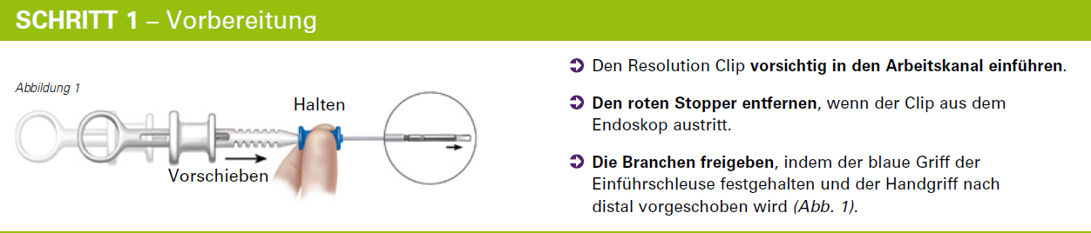
3. Resolution™ Clipsystem von Boston Scientific

Slide 15
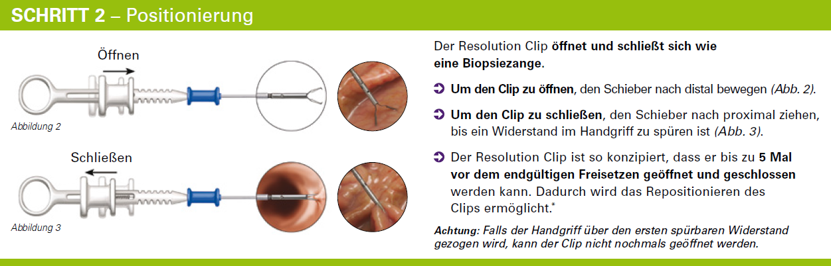
3. Resolution™ Clipsystem von Boston Scientific

Slide 16
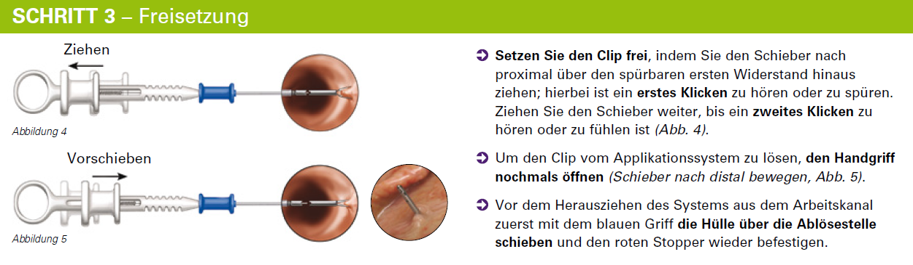
3. Resolution™ Clipsystem von Boston Scientific

Slide 17
3. Frage und Antwort
Vielen Dank für Ihre Aufmerksamkeit!
Haben Sie noch Fragen?

